Slide 1
Приморский край. Свободный порт Владивосток
Камень рыболов, апрель 2023

Slide 2
МЕРЫ ПОДДЕРЖКИ РЕЗИДЕНТОВ СПВ В ПРИМОРСКОМ КРАЕ
МЕРЫ ПОДДЕРЖКИ | ПУТИ РЕШЕНИЯ
Доступ к финансовым ресурсам При реализации проекта резиденты сталкиваются с отказами банков в предоставлении кредитования из-за отсутствия обеспечения/поручительства, высокими ставками по кредитам | Осуществлено финансирование проектов резидентов ТОР и СПВ по программам Постановления Правительства РФ В 2021 г. финансирование по программе Постановления Правительства РФ от 25.12.2019 № 1818 получили 15 резидентов СПВ на сумму 13,6 млрд руб.; Предоставление консультации по программам финансирования для резидентов СПВ: направление заявки в банк через личный кабинет резидента и ее дальнейшее сопровождение Участие совместно с резидентом во встречах с банками для согласования условий кредитования
Помощь в подборе места реализации проекта В связи с отменой преференции по предоставлению земельных участков резидентам СПВ без проведения торгов | Совместно с Инвестиционным агентством Приморского края организовано содействие резидентам в получении статуса масштабного/приоритетного проекта для получения земельного участка без торгов, Направление обращений в государственные органы по вопросам резидентов Создана инвестиционная карта Дальнего Востока и Арктики на сайте Корпорации развития Дальнего Востока и Арктики https://map.erdc.ru/
Возможность применения процедуры свободной таможенной зоны (СТЗ) У резидентов действует право беспошлинно ввезти на территорию иностранное оборудование, сырьё и иные товары | 7 резидентов применяют таможенную процедуру свободной таможенной зоны в Приморском крае; Организация рабочих встреч при участии резидента и сотрудников Дальневосточного таможенного управления
Снижение порога капитальных вложений Согласно Постановлению Правительства РФ № 1123 «Об утверждении критериев отбора резидентов СПВ» резиденты СПВ в течение 3-х лет обязаны осуществить капитальные вложения в размере не менее 5 млн руб. | Федеральным законом от 29.11.2021 № 382-ФЗ «О внесении изменений в часть вторую Налогового кодекса Российской Федерации» и Постановлением Правительства РФ от 28 декабря 2021 г. N 2514 «О внесении изменения в критерии отбора резидентов свободного порта Владивосток» изменена сумма капитальных вложений в течение первых 3-х лет с 5 млн руб. до 500 тыс. руб.
Содействие в получении проектно-разрешительной документации Резиденты сталкиваются с вопросами длительного согласования проектов планировки территории, отказами в выдаче разрешения на строительство, получением технических условий | Оказано содействие резидентам в вопросах получения технических условий, разрешения на строительство, акт ввода и т.п. Организация/участие в рабочих совещаниях при участии резидента и Управления муниципальной собственности города, Правительства Приморского края
Notes:
При реализации инвестиционных проектов резиденты сталкиваются с рядом проблем. Среди основных выделены: Административный барьер препятствующий реализации проекта, ограничение доступа к финансовым ресурсам, ограничение использования трудовых ресурсов, получение/согласование документации. Рассмотрим каждую проблему подробнее:
1. Административный барьер препятствующий реализации проекта
По истечению 3-х лет резиденты не могут осуществить капвложения в размере 5 млн.руб. по причине расположения ЗУ в зоне КУРТ, что является основанием для расторжения соглашения СПВ.
Согласно Постановлению Правительства №1123 объем капитальных вложений не может быть менее 5 млн. руб. в срок, не превышающий 3 лет со дня включения ИП или ЮЛ в реестр резидентов СПВ.
В виду внесения изменений в ПЗЗ г. Владивостока в 2018 г. большая часть земельных участков оказалась в зоне КУРТ, что не позволяет получить град. план или оформить в аренду ЗУ без разработки и утверждения проекта планировки территории (ППТ).
Разработка и согласование ППТ занимает длительное время, в результате чего резиденты не укладываются в 3-х летний срок по осуществлению минимальной суммы капвложений 5 млн. руб.
Например, резидент ООО «Каштановая, 15» - согласование ППТ ведется с 2018 по настоящее время не утверждено; ООО «Примразвитие» - согласование ППТ ведется с 2018 по настоящее время не утверждено; ООО «Ориент-ДВ» - согласование ППТ ведется с 2019 по настоящее время не утверждено.
На текущий момент нет четкой процедуры дальнейшей работы с такими резидентами. С одной стороны у КРДВ есть право не расторгать соглашение, с другой, нет возможности заключить дополнительное соглашение на корректировку сроков реализации и другие изменения в виду не исполнения обязательств.
Консультация в рамках действующего законодательства,
Участие АО «КРДВ» в суде 3-й стороной,
Направление обращений в государственные органы по вопросам резидентов,
Организация/участие в рабочих совещаниях при участии резидента и Управления муниципальной собственности города, Правительства Приморского края
2. Ограничение доступа к финансовым ресурсам
При реализации проекта резиденты сталкиваются с отказами банков в предоставлении кредитования из-за отсутствия обеспечения/поручительства, высокими ставками по кредитам.
Для решения вопросов резидентам оказываются такие меры поддержки как:
- Предоставление консультации по программам финансирования для резидентов СПВ,
- Предоставление консультации по вопросам направления заявки в банк через личный кабинет, дальнейшее сопровождение заявки,
- Проведение встреч для выработки стратегии в работе с банками,
- Взаимодействие с АНО АПИ по вопросам поиска инвестора для финансирования проектов резидентов (официальная переписка, совместные встречи с резидентами).
3. Ограничение использования трудовых ресурсов, въезда иностранных граждан на территорию РФ
В связи с закрытием границ в условиях коронавируса резиденты столкнулись с недостатком иностранных специалистов, отсутствием возможности провести пуско-наладочные работы на приобретенном импортном оборудовании.
Для решения вопросов резидентам оказываются такие меры поддержки как:
- На регулярной основе проводится работа по организации чартерных рейсов из Китая (сбор потребностей от резидентов, контроль оформления виз и разрешений на въезд через взаимодействие с МВР, взаимодействие с авиаперевозчиком и Росавиацией по обеспечению перелета),
- Предоставление консультации по въезду иностранных специалистов на территорию РФ по визе ВКС (высококвалифицированный персонал),
- Взаимодействие с органами власти по вопросам резидентов.
4. Проблемы с документацией
Резиденты сталкиваются с вопросами длительного согласования проектов планировки территории, отказами в выдаче разрешения на строительство, получения технических условий.
Для решения вопросов резидентам оказываются такие меры поддержки как:
- Консультация в рамках действующего законодательства,
- Участие АО «КРДВ» в суде 3-й стороной,
- Направление обращений в государственные органы по вопросам резидентов,
- Организация/участие в рабочих совещаниях при участии резидента и Управления муниципальной собственности города, Правительства Приморского края

Slide 3
Свободный порт Владивосток
Показатели Свободного порта Владивосток
Резиденты, ед. | 1 900 всего | 325 введено
Инвестиции, млрд руб. | 1 212 по соглашениям | 264 вложено
Рабочие места, ед. | 90 805 по соглашениям | 36 754 создано
ПРИМОРСКИЙ КРАЙ
Показатели Свободного порта Владивосток в Ханкайском МР
Резиденты, ед. | 5 всего | 1 введено
Инвестиции, млрд руб. | 3,4 по соглашениям | 3,7 вложено
Рабочие места, ед. | 680 по соглашениям | 132создано
г. Владивосток
ТЕРРИТОРИЯ СПВ – 16 муниципальных образований
Артем, Владивосток, Большой камень, Находка, Партизанск, Спасск-Дальний, Уссурийск, Надеждинский МР, Шкотовский МР, Октябрьский МР, Ольгинский МР, Партизанский МР, Пограничный МР, Хасанский МР, Ханкайский МР.
Источник: Анализ КРДВ

Slide 4
I. Динамика резидентов Свободный порт Владивосток
Год | 2016 | 2017 | 2018 | 2019 | 2020 | 2021 | 2022
Резиденты, ед. | 117 | 368 | 895 | 1 515 | 1 873 | 1 845 | 1 900
Рабочие места, ед. | 1 156 | 2 032 | 6 263 | 11 192 | 19 298 | 25 411 | 32 802
*
+251
+527
+620
+358
-28
+55
1 212 351,6
979 206,8
Инвестиции, млн руб.
894 209,3
703 821,6
По соглашениям млн руб.
478 525,7
269 098,3
Вложено млн руб.
161 701,7
* – 06.10.2020 расторгнуто соглашение с ООО «Топ Сервис»

Slide 5
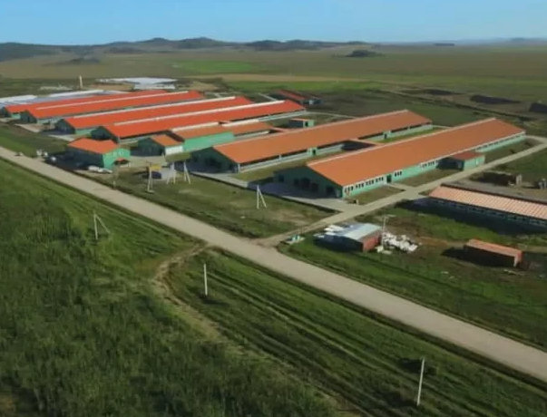
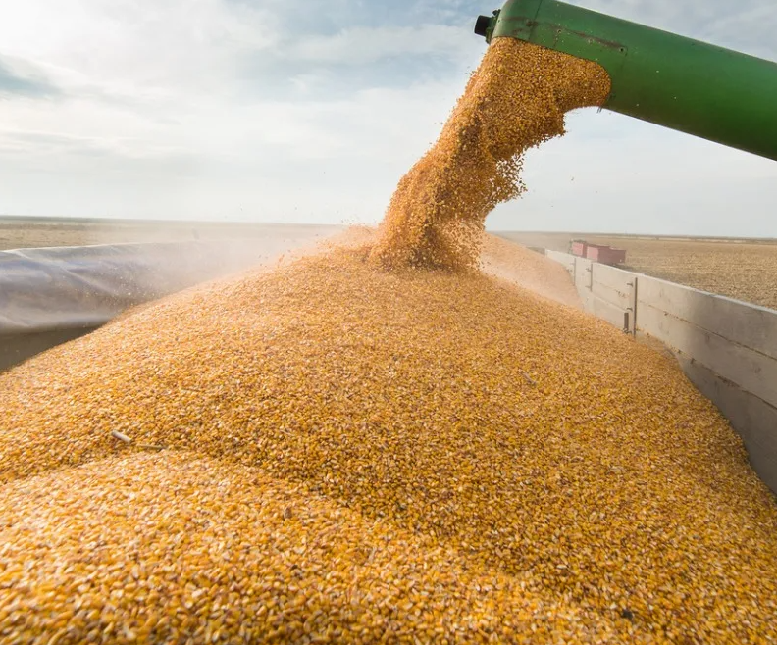
Проекты резидентов Свободный порт Владивосток в Ханкайском МР
Введено
ООО «ХАПК Грин Агро»
Строительство крупного животноводческого комплекса на 2500 голов дойного стада в с. Алексеевке
 | Введено
 | 17% | 1 проекта
Реализуется
ООО «Дары дальневосточной тайги» Организация производства по сбору и упаковке кедрового ореха
 | В стадии реализации
 | 83% | 5 проектов
Реализуется
ООО «ЦЧДВ» Создание комплекса переработки сои: строительство цеха переработки, склада и приемного пункта
БП и ЗУ | 1
ПИР | 2
СМР | 2
Источник: Анализ КРДВ
Notes:
На текущий момент свои проекты реализовали 5 резидентов: ООО «Мерси Трейд», ООО «Приморский бекон», ООО «ХорольАгроХолдинг», ООО «Легендагро Приморье», ООО «Русагро-Приморье».

Slide 6
Резиденты СПВ Распределение проектов по муниципальным районам
№ | Территория СПВ | Проекты СПВ | Инвестиции СПВ по соглашению (ПЛАН), | Инвестиции СПВ (ФАКТ), млрд руб. | РМ по соглашению | РМ (ФАКТ), ЕД.
 |  |  | млрд руб. |  | (ПЛАН), ЕД.
1 | Владивостокский городской округ | 1301 | 750,74 | 152,93 | 45 322 | 20 736
2 | Артемовский городской округ | 275 | 61,40 | 15,27 | 8 777 | 3 924
3 | Находкинский городской округ | 131 | 218,19 | 30,25 | 9 279 | 3 523
4 | Уссурийский городской округ | 131 | 41,53 | 7,63 | 9 111 | 2 703
5 | Хасанский муниципальный район | 59 | 38,13 | 4,84 | 4 891 | 1 325
6 | Надеждинский муниципальный район | 40 | 16,27 | 4,29 | 1 910 | 283
7 | Октябрьский муниципальный район | 19 | 1,78 | 1,46 | 1 155 | 625
8 | Партизанский муниципальный район | 15 | 5,13 | 0,43 | 1 429 | 135
9 | Ольгинский муниципальный район | 13 | 19,72 | 0,99 | 1 474 | 797
10 | Городской округ Спасск-Дальний | 11 | 8,21 | 3,29 | 1 522 | 1 392
11 | Партизанский городской округ | 11 | 22,20 | 0,41 | 2 072 | 34
12 | Шкотовский муниципальный район | 11 | 48,81 | 35,68 | 1 445 | 724
13 | Лазовский муниципальный район | 9 | 2,46 | 1,15 | 815 | 150
14 | Ханкайский муниципальный район | 6 | 3,43 | 3,67 | 680 | 132
15 | Пограничный муниципальный район | 5 | 2,42 | 0,15 | 541 | 57
16 | Городской округ Большой Камень | 4 | 0,16 | 0,14 | 286 | 240
 | Общий итог | 2041 | 1240,58 | 262,56 | 90 709 | 36 779
Notes:
Крупнейшие инвестиционные проекты, реализованные резидентами ТОР «Михайловский»:
-ООО «РУСАГРО-ПРИМОРЬЕ» с проектом «строительство свиноводческих комплексов , комплекса по производству комбикормов, элеватора». Объём инвестиций – 31 685 млн рублей.
- ООО «МЕРСИ ТРЕЙД» - три свинокомплекса производительностью около 332 000 голов в год с комбикормовым заводом. Объём инвестиций 10 747 млн рублей.

Slide 7
Резиденты СПВ Распределение проектов по отраслям в Ханкайском МР
№ | Отрасль | Проекты СПВ | Инвестиции по соглашению (ПЛАН), млрд руб. | Инвестиции (ФАКТ), млрд руб. | РМ по соглашению, ЕД. | РМ (ФАКТ), ЕД.
1 | Животноводство | 1 | 2,57 | 3,62 | 209 | 122
2 | Переработка с/х культур | 1 | 0,19 | 0,00 | 124
3 | Производство пищевых продуктов и напитков | 2 | 0,08 | 0,02 | 137 | 7
4 | Производство продукции из водных биоресурсов | 1 | 0,52 | 0,00 | 160
5 | Растениеводство | 1 | 0,07 | 0,03 | 50 | 3
 | Общий итог | 6 | 3,43 | 3,67 | 680 | 132
Notes:
Крупнейшие инвестиционные проекты, реализованные резидентами ТОР «Михайловский»:
-ООО «РУСАГРО-ПРИМОРЬЕ» с проектом «строительство свиноводческих комплексов , комплекса по производству комбикормов, элеватора». Объём инвестиций – 31 685 млн рублей.
- ООО «МЕРСИ ТРЕЙД» - три свинокомплекса производительностью около 332 000 голов в год с комбикормовым заводом. Объём инвестиций 10 747 млн рублей.

Slide 8
Как стать резидентом ТОР и СПВ
Рекомендуется
Общие требования
0. ПРОРАБОТКА И УПАКОВКА ПРОЕКТА СОВМЕСТНО С УК ИЛИ ДЗО
2. ПОДАЧА ЗАЯВКИ И ДОКУМЕНТОВ ERDC.RU
Заявитель является ИП или коммерческой организацией
Соответствие бизнес-плана и заявки установленным требованиям
Заявитель не находится в стадии банкротства, реорганизации, или ликвидации
Отсутствие недоимок по налогам и сборам, страховым взносам за последний год, размер которых превышает 25% балансовой стоимости активов
Указанные в заявке земельные участки расположены на территории, свободны от прав третьих лиц и могут быть предоставлены для реализации проекта
1. ФОРМИРОВАНИЕ КОМПЛЕКТА ДОКУМЕНТОВ ДЛЯ ПОДАЧИ ЗАЯВКИ
3. ЗАКЛЮЧЕНИЕ СОГЛАШЕНИЯ И ВКЛЮЧЕНИЕ В РЕЕСТР РЕЗИДЕНТОВ
1.1 | Заявка (по форме)
1.2 | Копии Учредительных документов (для ЮЛ)
1.3 | Бизнес-план (по форме)
1.4 | Свидетельство о постановке на учет в налоговом органе
1.5 | Свидетельство о государственной регистрации / лист записи ЕГРЮЛ
1.6 | Бухгалтерская отчетность за предыдущие три года и расшифровка выручки по видам деятельности (для действующих предприятий)
1.7 | Финансовая модель инвестиционного проекта
1.8 | Копии правоустанавливающих документов на землю (при наличии)
3.1 | Принятие решения по Заявке
3.2 | Заключение Соглашения
3.3 | Включение в Реестр резидентов
Требования для ТОР
Регистрация осуществлена на ТОР
Реализация проекта на ТОР
Объем капитальных вложений не менее 500 тыс. руб.
Соответствие видов деятельности ПП РФ
Заявитель не имеет статуса участника регионального инвестиционного проекта
Заявитель не имеет филиалов и представительств за пределами ТОР
Требования для СПВ
Регистрация осуществлена на территории СПВ
Реализация проекта на территории СПВ
Объем капитальных вложений не менее 5 млн руб. (первые 3 года)
Новые виды предпринимательской деятельности, либо инвестиционный проект является новым
Осуществление не запрещенных видов предпринимательской деятельности

Slide 9
Как стать резидентом ТОР и СПВ
ПРОРАБОТКА И УПАКОВКА ПРОЕКТА СОВМЕСТНО С УК ИЛИ ДЗО
ЗАКРЕПЛЕНИЕ СОПРОВОЖДАЮЩЕГО МЕНЕДЖЕРА
РЕГИСТРАЦИЯ ЮРИДИЧЕСКОГО ЛИЦА
3-10
РАБОЧИХ ДНЕЙ
ПОДАЧА ЗАЯВКИ, РАССМОТРЕНИЕ И ПРИНЯТИЕ ПОЛОЖИТЕЛЬНОГО РЕШЕНИЯ
15
РАБОЧИХ ДНЕЙ
ЗАКЛЮЧЕНИЕ СОГЛАШЕНИЯ И ВКЛЮЧЕНИЕ В РЕЕСТР РЕЗИДЕНТОВ
30
КАЛЕНДАРНЫХ ДНЕЙ

Slide 10
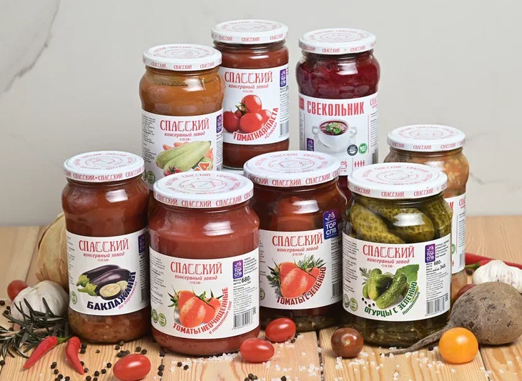
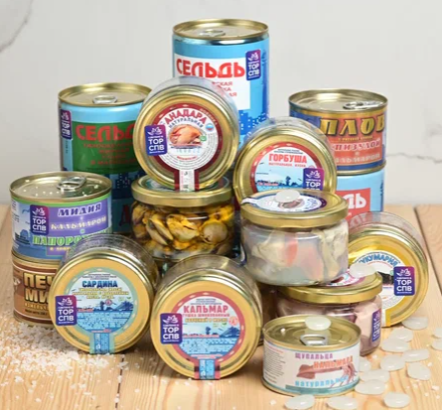
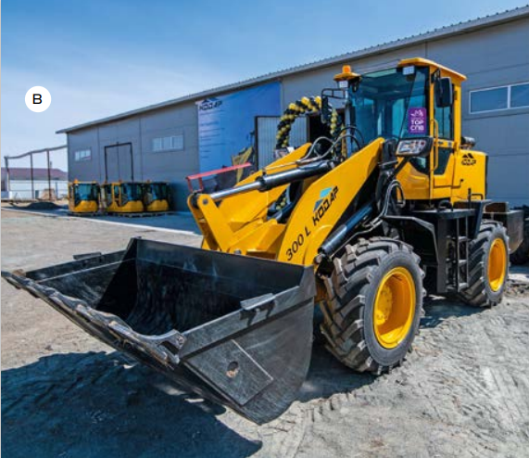
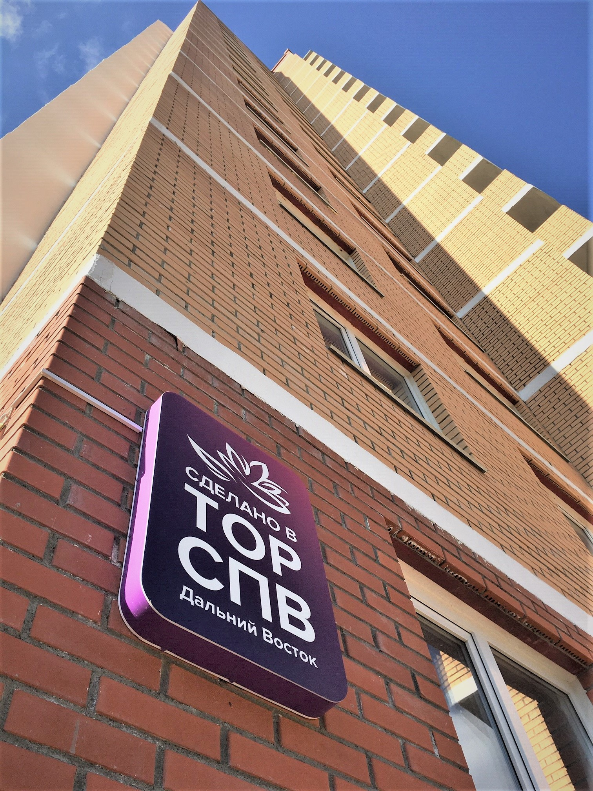
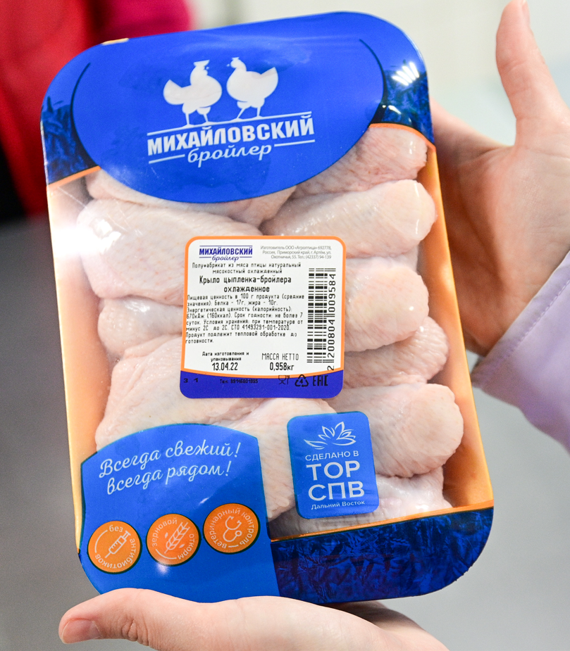
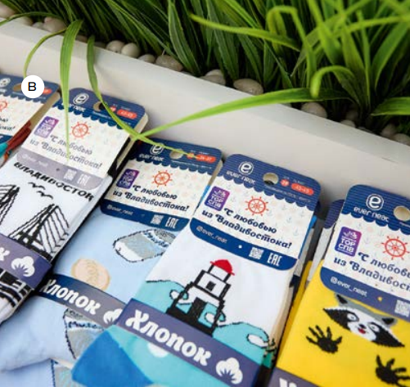
Карта использования товарного знака резидентами ТОР и СПВ
Товарный знак – современный дальневосточный бренд, который способствует продвижению деловой репутации, товаров и услуг резидентов на территории России и Азиатско-Тихоокеанского региона. ТЗ был разработан и зарегистрирован КРДВ в 2019 году по поручению Заместителя Председателя Правительства РФ – полномочного представителя Президента РФ в ДФО Ю.П. Трутнева при поддержке Министерства РФ по развитию Дальнего Востока и Арктики.
Брендированные товары и услуги
Количество резидентов ДФО, использующих товарный знак по регионам
8
Чукотский АО
9
7
Камчатский край
Республика Саха (Якутия)
11
8
5
Хабаровский край
Сахалинская область
1
7
Амурская область
Еврейская АО
4
91
Республика Бурятия
Забайкальский край
Приморский край

Slide 11
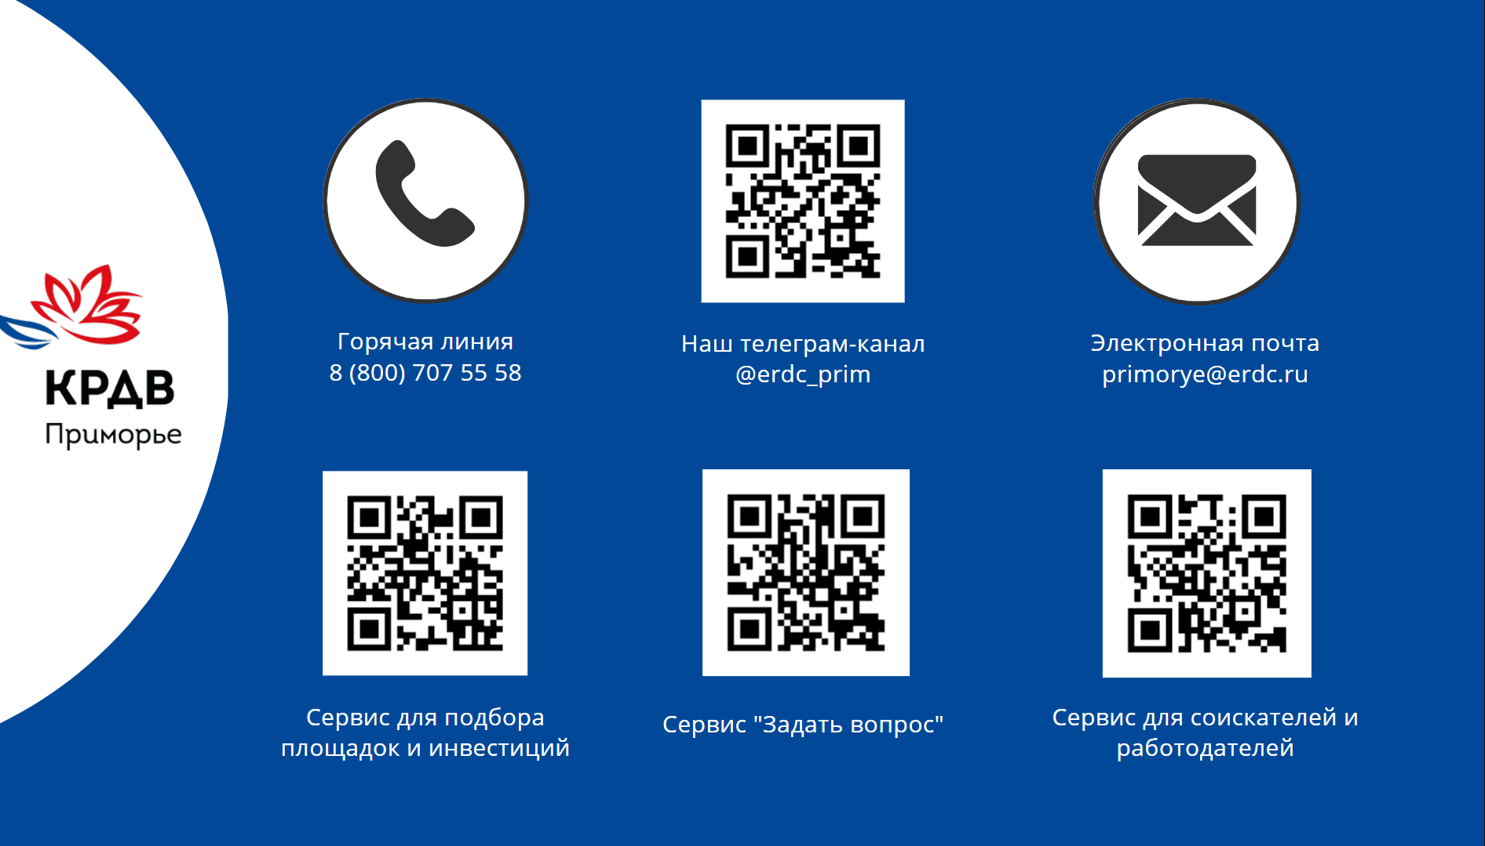
Ссылки на новые цифровые сервисы

Slide 12
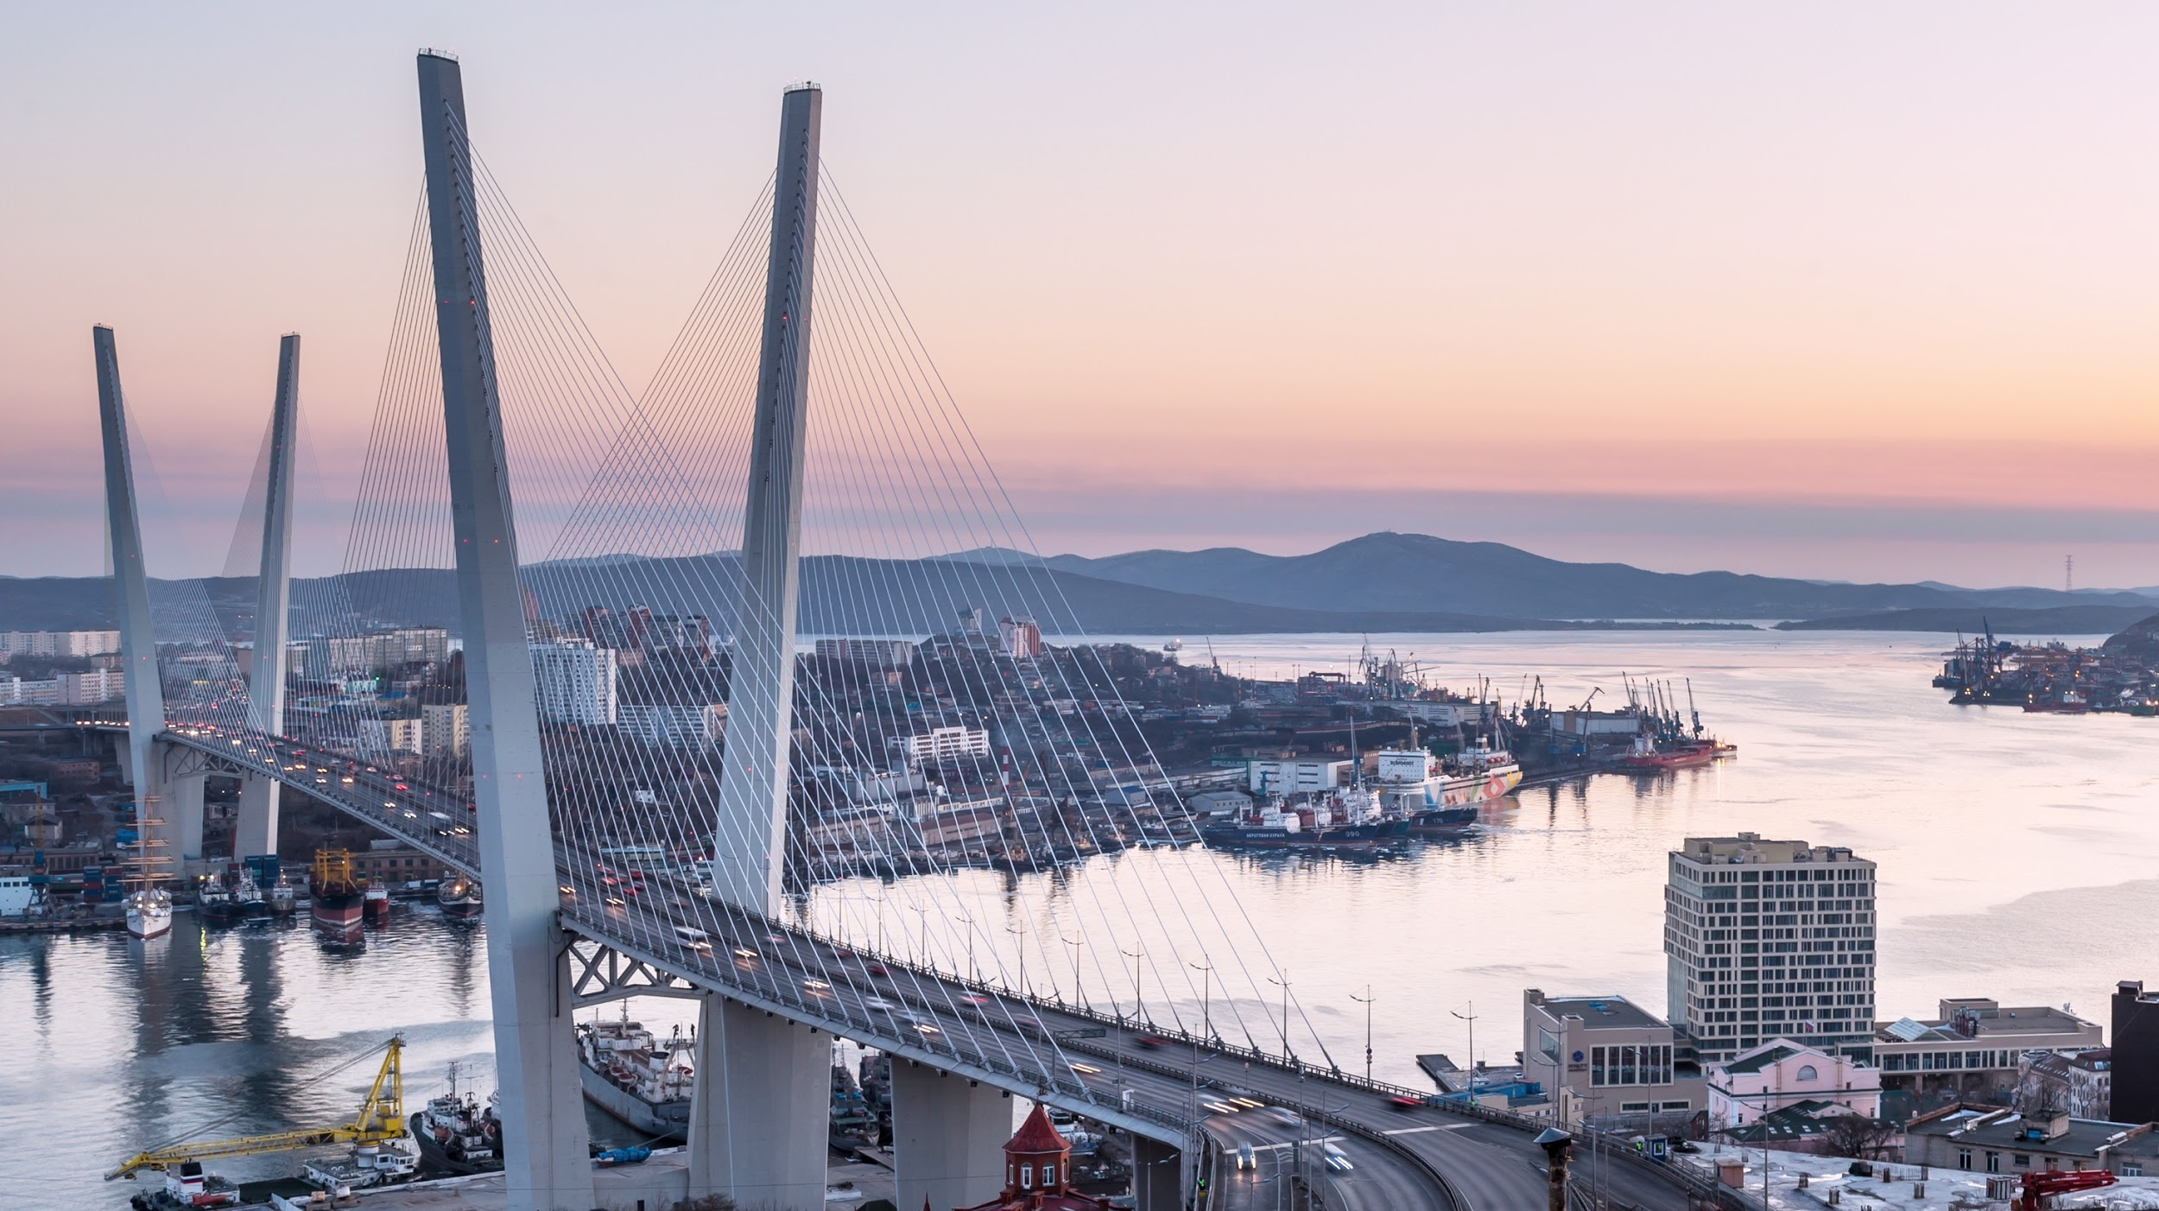
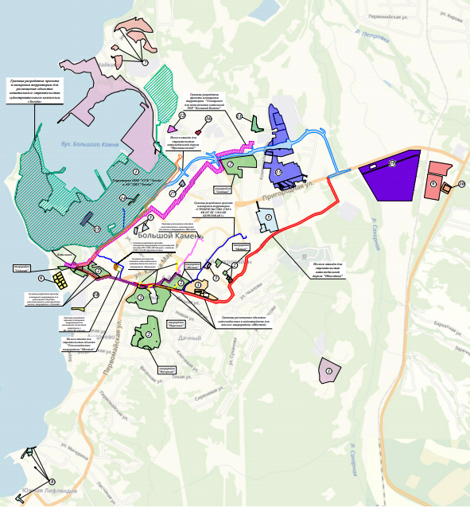
ТОР «Большой Камень»
С уважением,
Жаркова Наталья Игоревна
Руководитель направления привлечения инвестиций
КРДВ Приморье
Моб. +7 (951) 00 222 39
раб: +7 (423) 222-55-58
доб. 424
n.zharkova@erdc.ru
Земля
Площадь ТОР | 8 124 га
Предоставлено резидентам | 207,08 га
Свободная площадь для потенциальных резидентов | 0 га
Инфраструктура
Электроснабжение | 31,89 МВт
Водоснабжение и водоотведение | 14533 м3/сут
Теплоснабжение | 31 гкал/ч.
СПАСИБО ЗА ВНИМАНИЕ!
ООО «КРДВ Приморье» +7 (423) 222-55-58 | primorye@erdc.ru
Приморский край, г. Владивосток, Океанский пр-т 17, 13 этаж, оф.1315
АО «Корпорация развития Дальнего Востока и Арктики»
info@erdc.ru
8-800-707-55-58
МОСКВА
Пресненская наб., д. 8, стр. 1, эт. 7, МФК «Город Столиц», Северный блок ВЛАДИВОСТОК
Океанский проспект, 17, эт. 14
Резиденты
ВВОД | 7 шт.
СМР | 8 шт.
ПИР | 3 шт.
БП, ЗУ | 1 шт.
ИТОГО | 19 шт.
Крупнейшие инвестиционные проекты:
1. ООО «ССК Звезда»
2. АО «ДВЗ «Звезда»
3. АО «РК Новый мир»
Notes:
В соответствии с постановлением правительства Российской Федерации от 28 января 2016 г. N 43 создана территория опережающего социально-экономического развития "Большой Камень«. ТОР «Большой Камень» специализируется на судостроении и судоремонте, а также строительстве жилья, логистике и рыбопереработке. ТОР «Большой Камень» функционирует на территории городского округа Большой Камень Приморского края. Площадь ТОР – 8 124 га; Общая потребность резидентов в обеспечении земельными участками – 230,06 га; передано резидентам -207,08 га (94 участка).В границах ТОР «Большой Камень» зарегистрировано 19 соглашений с резидентами. Общая сумма инвестиций 262, 8 млрд руб. Осуществлено инвестиций на 138,09 млрд руб. Количество создаваемых рабочих мест 15 177. Создано 8 908 рабочих мест.
Крупнейшие инвестиционные проекты:
ООО «ССК Звезда» (строительство верфи крупнотоннажного судостроения, строительство жилья для сотрудников)
Инв. план 202,5 млрд руб./факт 117,2 млрд руб. РМ план 7414/факт 7529
АО «ДВЗ «Звезда» (комплексная программа реконструкции для ремонта атомных подводных лодок 3 и 4 поколения)
Инв. план 34,7 млрд руб./факт 11,2 млрд руб. РМ план 5054/факт 0
АО «РК Новый мир» (предприятие по переработке минтая)
Инв. план 2,7млрд руб./факт 1,9 млрд руб. РМ план 888/факт 444

